Slide 1
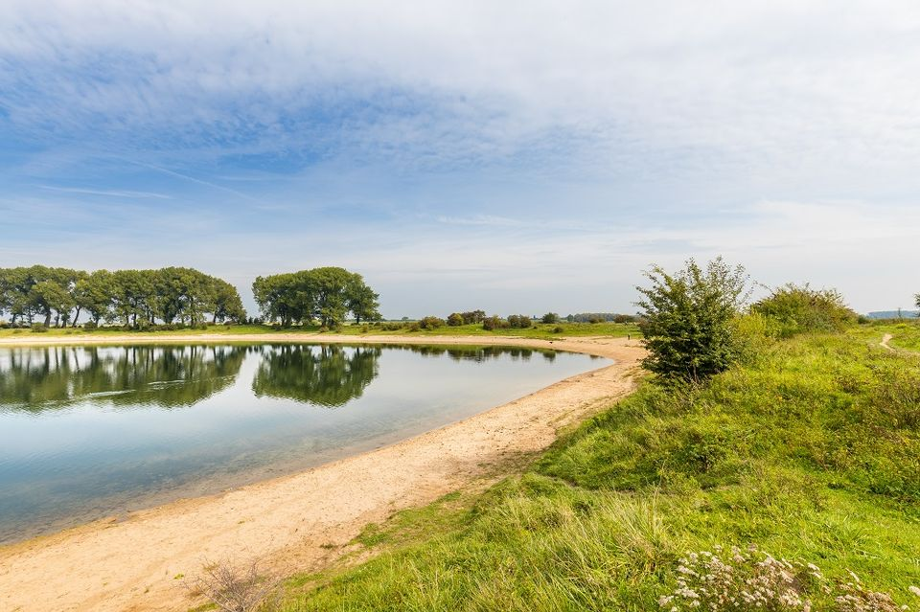
TriOoij
14 september 2025

